Slide 1
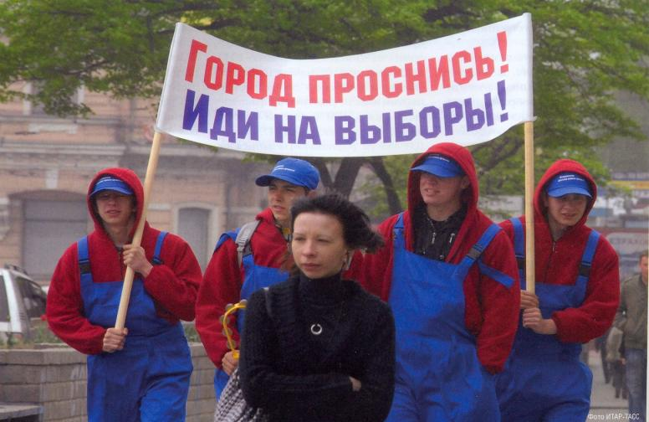
Об избирательных правах

Slide 2
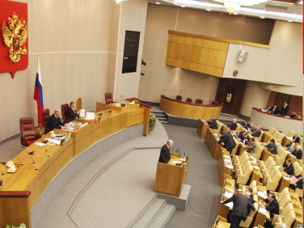
Скоро выборы
В декабре 2011 года- депутатов Государственной Думы Федерального Собрания Российской Федерации- законодателей нашей страны

Slide 3
Скоро выборы
В марте 2012 года- Президента России- главы нашего государства.

Slide 4
Право избирать - это наше активное избирательное право

Slide 5
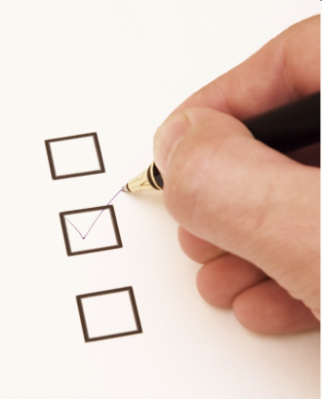
Гражданин Российской Федерации по достижению 18-летнего возраста имеет право сделать выбор- проголосовать на выборах за политическую партию или кандидата.

Slide 6
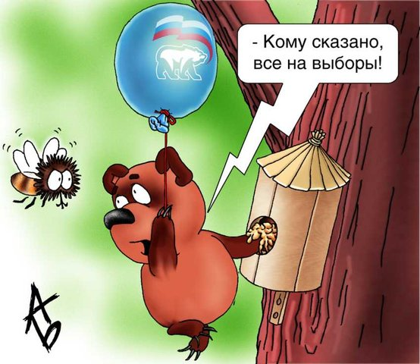
Чтобы принять участие в выборах, необходимо:

Slide 7
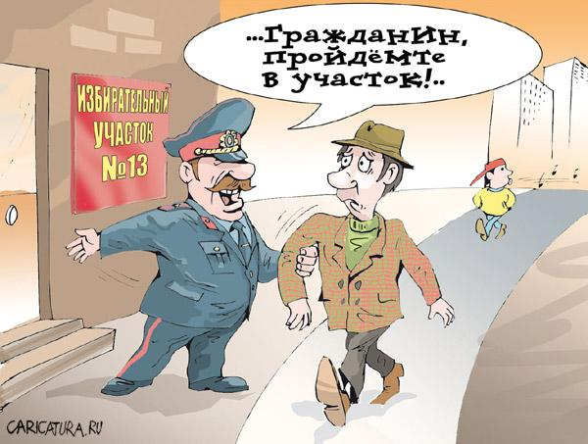
В день голосования прибыть на избирательный участок со своим паспортом

Slide 8
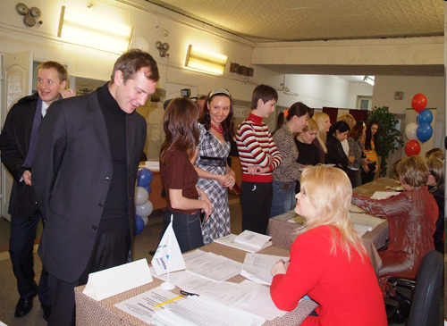
Получить избирательный бюллетень, расписавшись в списке избирателей

Slide 9
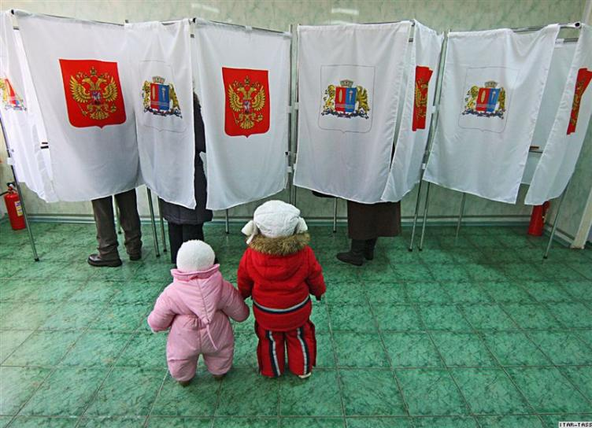
В кабине для тайного голосования сделать отметку ЗА кандидата или список политической партии

Slide 10
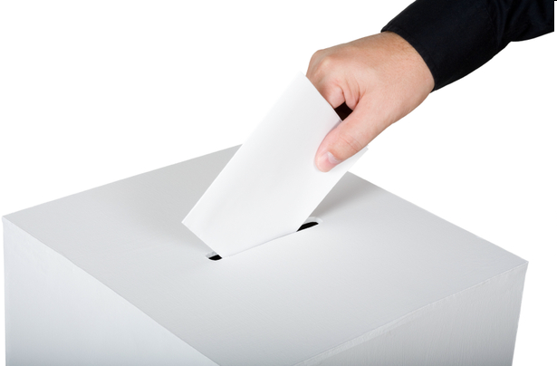
Опустить бюллетень в ящик для голосования

Slide 11
ПОМНИТЕ!
Голосование на выборах является свободным и добровольным!
Гражданин никому не дает отчета о своем выборе!
Нельзя проголосовать вместо других лиц!

Slide 12
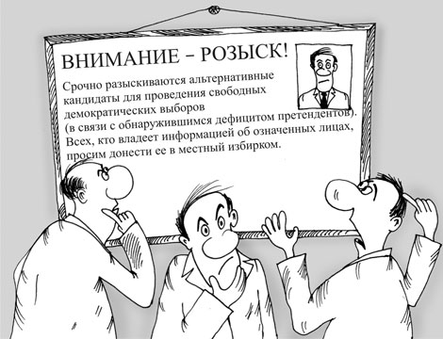
Право быть избранным- это пассивное избирательное право

Slide 13
Законами Российской Федерации гражданам предоставлено право:

Slide 14
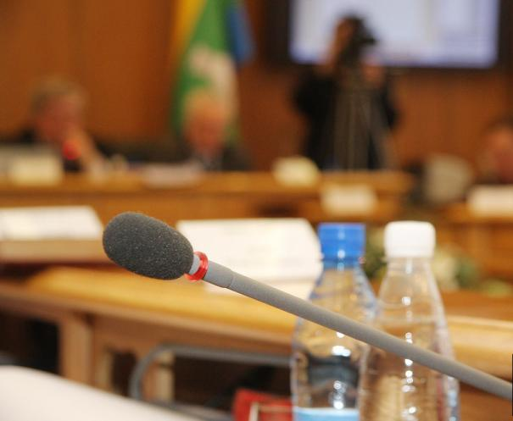
С 18-ти лет стать депутатом местного (городской или районной) Думы

Slide 15
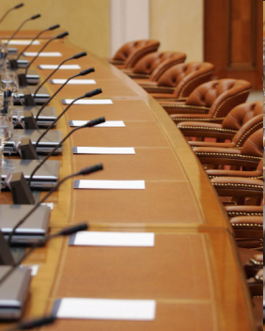
С 21 года избираться депутатом Государственной Думы Федерального Собрания Российской Федерации
С 21 года избираться депутатом Законодательного Собрания Свердловской области

Slide 16
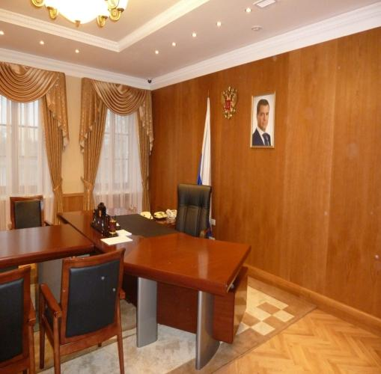
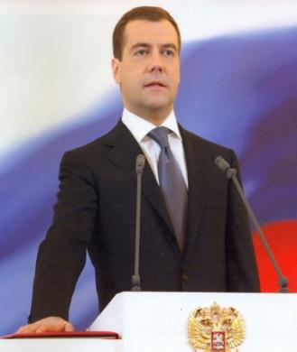
С 35-ти лет может избираться на должность президента Российской Федерации

Slide 17
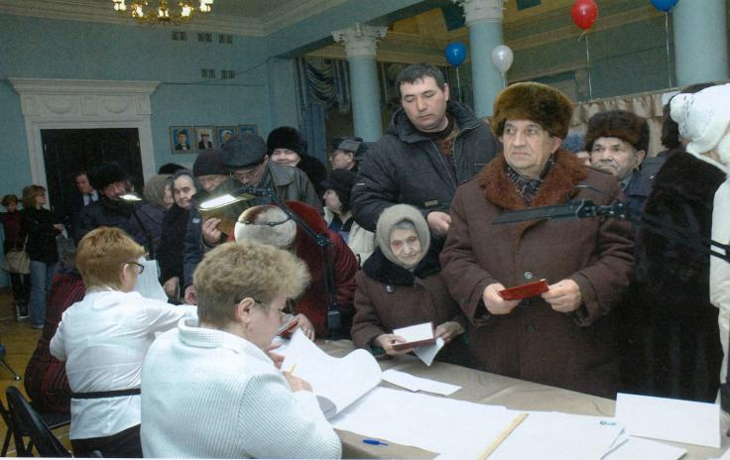
Избирательный процесс:
Назначение выборов
Создание избирательных округов и участков
Создание избирательных округов и участков

Slide 18
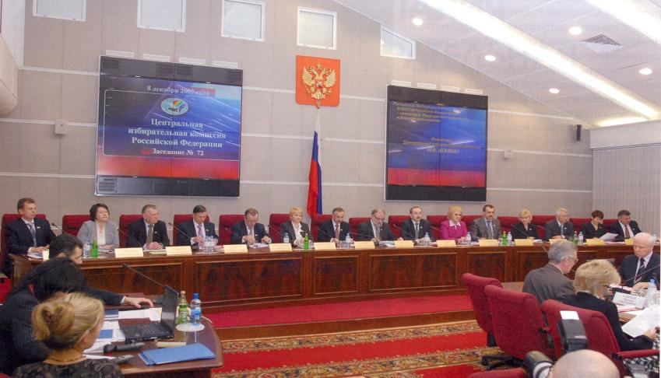
Составление списков избирателей
Образование избирательных комиссий

Slide 19
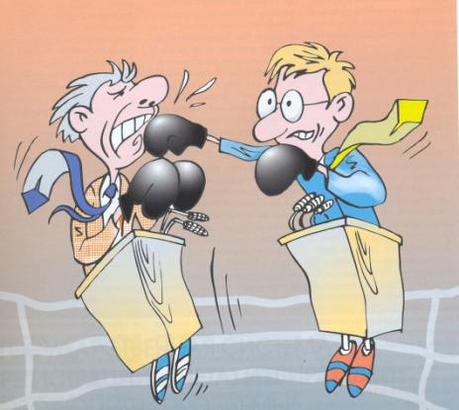
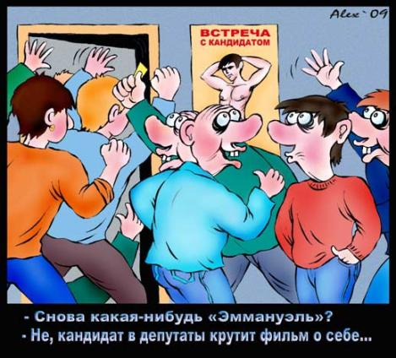
Предвыборная агитация
Выдвижение и регистрация кандидатов

Slide 20
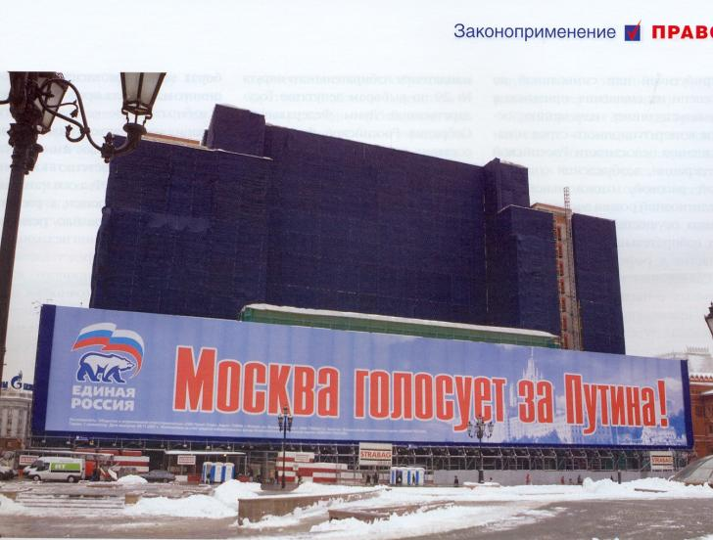
Предвыборная агитация

Slide 21
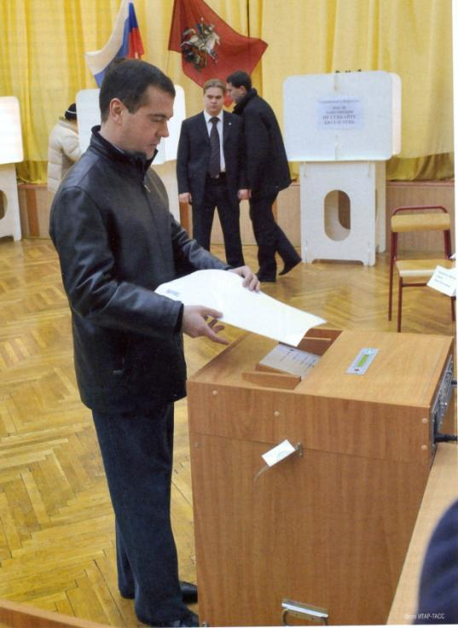
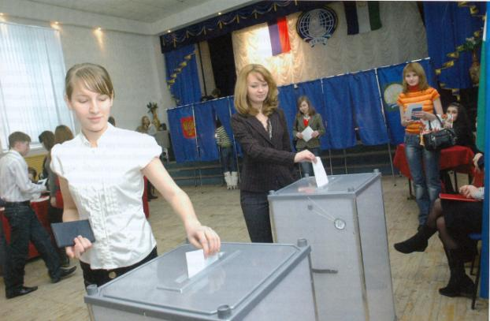
Голосование

Slide 22
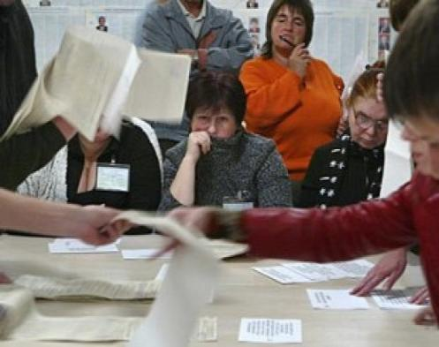
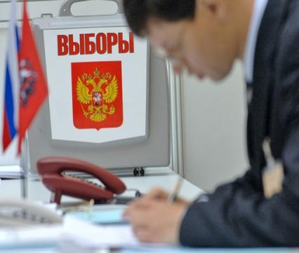
Подведение итогов голосования

Slide 23
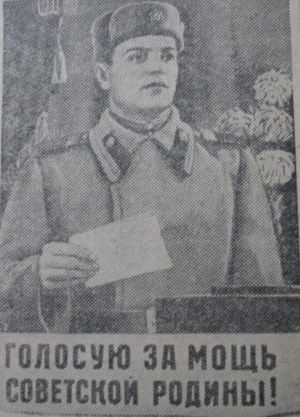
Выборы в СССР
«Скоро будут большие выборы…»

Slide 24
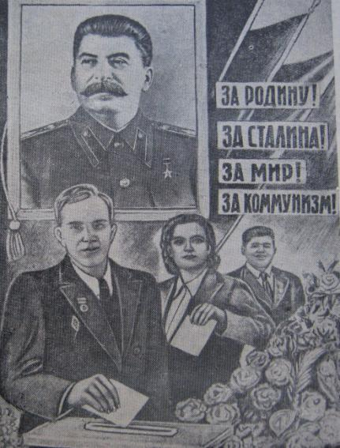
Пришел долгожданный и радостный день – товарищ, пойдем опускать бюллетень!

Slide 25
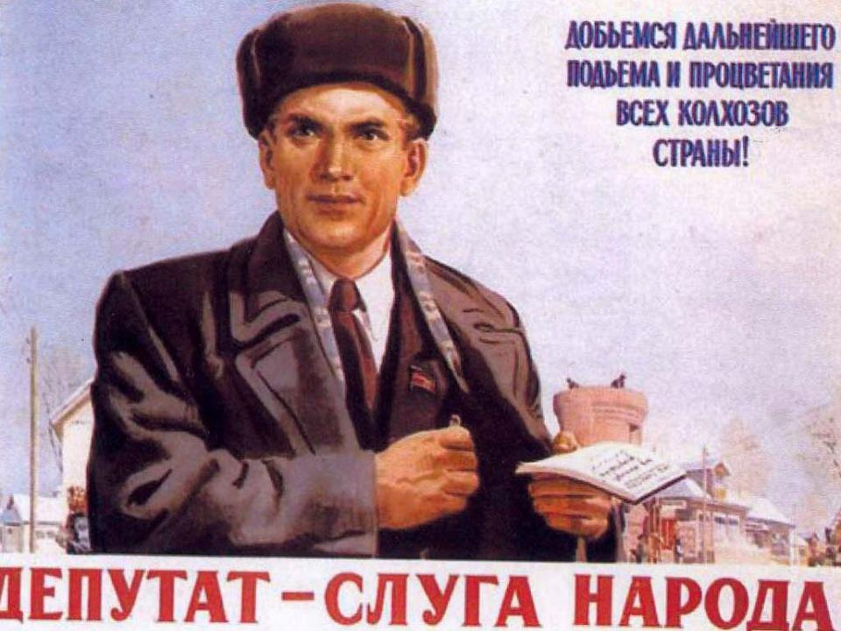

Slide 26
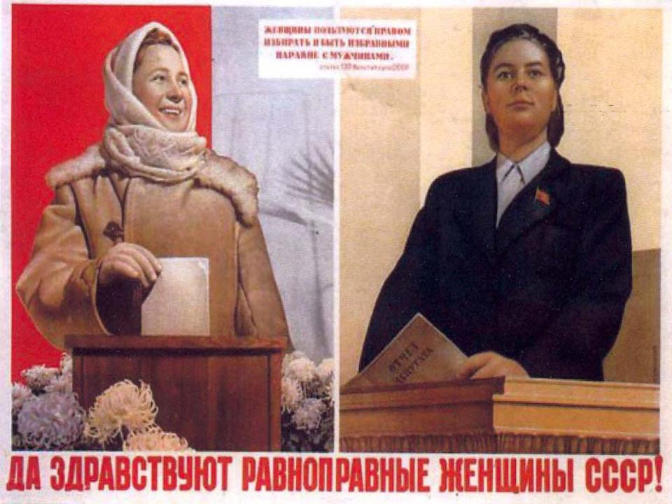

Slide 27
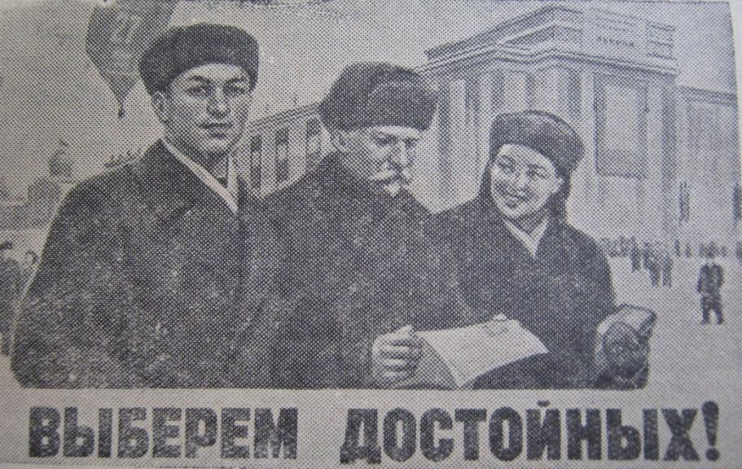

Slide 28
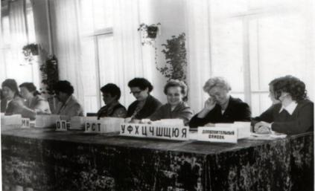
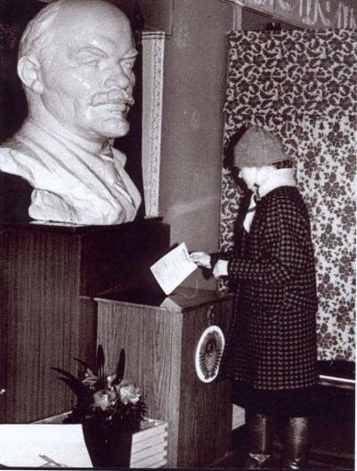
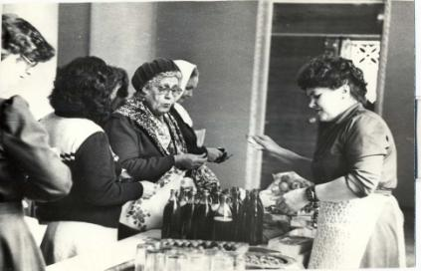
Мы сегодня своим кандидатам все свои голоса отдадим!

Slide 29
Спасибо за внимание
Составитель:
Грамолина Л.И.,
учитель истории
и права
школы №3 г. Ревда

